Slide 1





Napredna uporaba preglednic za analizo logističnih podatkov
Uvod v analizo preglednic
Predavanja
BAS4SC
Business Analytics Skills
for the Future-proof Supply Chains
Sofinancirano s strani Evropske unije
Izražena stališča in mnenja so izključno mnenja avtorja(-jev) in ne odražajo nujno stališč Evropske unije ali Nacionalne agencije (NA). Evropska unija in Nacionalna agencija zanje ne prevzemata odgovornosti.
Project number – 2022-1-PL01-KA220-HED-000088856

Slide 2
Agenda
osnovne informacije;
pomen podatkov za logistiko;
analiza podatkov;
preglednice in njihova uporaba.
Sofinancirano s strani Evropske unije
Izražena stališča in mnenja so izključno mnenja avtorja(-jev) in ne odražajo nujno stališč Evropske unije ali Nacionalne agencije (NA). Evropska unija in Nacionalna agencija zanje ne prevzemata odgovornosti.

Slide 3

Osnovne informacije
Management podatkov:
  Podatki so vir, ki se obravnava kot sredstvo podjetja. Imajo ne le operativni ali taktični pomen, ki omogoča učinkovito upravljanje tekočih dejavnosti, temveč vse bolj strateški pomen, saj omogočajo razvoj in ohranjanje konkurenčnosti na trgu.
Sofinancirano s strani Evropske unije
Izražena stališča in mnenja so izključno mnenja avtorja(-jev) in ne odražajo nujno stališč Evropske unije ali Nacionalne agencije (NA). Evropska unija in Nacionalna agencija zanje ne prevzemata odgovornosti.
Vir: Szymonik, 2010

Slide 4

Osnovne informacije
Management podatkov:
  Sodobne organizacije (podjetja, institucije) delujejo v vse bolj zapletenem informacijskem okolju z dinamičnim razvojem informacijskih storitev;
  Število virov za pridobivanje uporabni informacij narašča.
Sofinancirano s strani Evropske unije
Izražena stališča in mnenja so izključno mnenja avtorja(-jev) in ne odražajo nujno stališč Evropske unije ali Nacionalne agencije (NA). Evropska unija in Nacionalna agencija zanje ne prevzemata odgovornosti.
Vir: Szymonik, 2010

Slide 5

Osnovne informacije
Management podatkov:
  Uveljavljanje posebnega značaja informacij kot proizvodnega dejavnika. Podatki so poseben vir zaradi svojih splošnih lastnosti, kot so: neoprijemljivost, občutljivost na izkrivljanje, raznolikost funkcij in velika raznolikost.
Sofinancirano s strani Evropske unije
Izražena stališča in mnenja so izključno mnenja avtorja(-jev) in ne odražajo nujno stališč Evropske unije ali Nacionalne agencije (NA). Evropska unija in Nacionalna agencija zanje ne prevzemata odgovornosti.
Vir: Szymonik, 2010

Slide 6

Osnovne informacije
Management podatkov:
  Hiter razvoj informacijskih tehnologij in njihova uporaba pri praktičnem izvajanju informacijskih procesov;
  Uporaba sodobnih informacijskih tehnologij povzroča posebna področja in izzive pri upravljanju in analizi podatkov glede na izbrane tehnologije in IT rešitve.
Sofinancirano s strani Evropske unije
Izražena stališča in mnenja so izključno mnenja avtorja(-jev) in ne odražajo nujno stališč Evropske unije ali Nacionalne agencije (NA). Evropska unija in Nacionalna agencija zanje ne prevzemata odgovornosti.
Vir: Szymonik, 2010

Slide 7
Analiza in management podatkov
Analiza in upravljanje podatkov vključujeta naslednje dejavnosti:
  Analiza in upravljanje podatkov vključujeta naslednje dejavnosti;
  znotraj tehnološke, organizacijske in kadrovske ravni, ki vplivajo na izvedbo teh funkcij.
Sofinancirano s strani Evropske unije
Izražena stališča in mnenja so izključno mnenja avtorja(-jev) in ne odražajo nujno stališč Evropske unije ali Nacionalne agencije (NA). Evropska unija in Nacionalna agencija zanje ne prevzemata odgovornosti.
Vir: Szymonik, 2010

Slide 8
Kvalitativne lastnosti informacij
Kvalitativne lastnosti informacij vključujejo:
  relativnost – informacije ustrezajo potrebam prejemnika;
  natančnost – informacije ustrezajo znanju prejemnika in natančno opisujejo temo;
  ažurnost – usklajenost z dinamiko sprememb;
  celovitost – vsebujejo dovolj podatkov za pretvorbo v znanje, odvisno od potreb uporabnika.
Sofinancirano s strani Evropske unije
Izražena stališča in mnenja so izključno mnenja avtorja(-jev) in ne odražajo nujno stališč Evropske unije ali Nacionalne agencije (NA). Evropska unija in Nacionalna agencija zanje ne prevzemata odgovornosti.
Vir: Szymonik, 2010

Slide 9
Kvalitativne lastnosti informacij
Kvalitativne lastnosti informacij vključujejo :
  usklajenost – podatki so skladni in forma ustreza vsebini;
  ustreznost – pravilna predstavitev omogoča pravilno razlago;
  dostopnost – informacije so dostopne kadarkoli;
  verodostojnost – potrjujejo resničnost podatkov;
  skladnost – informacije so povezane z drugimi informacijami v ustreznem kontekstu.
Sofinancirano s strani Evropske unije
Izražena stališča in mnenja so izključno mnenja avtorja(-jev) in ne odražajo nujno stališč Evropske unije ali Nacionalne agencije (NA). Evropska unija in Nacionalna agencija zanje ne prevzemata odgovornosti.
Vir: Szymonik, 2010

Slide 10
Pomen podatkov za logistiko
V teoriji izraz logistika ni jasno opredeljen (obstaja nekaj dvojnosti). Doslej ni bila sprejeta enotna opredelitev logistike;
Združenje ameriških logistikov - Svet za upravljanje logistike je predlagal opredelitev, ki se pogosto uporablja v ZDA:
”Logistika je proces načrtovanja, izvajanja in nadzorovanja učinkovitega in uspešnega ekonomskega pretoka surovin, proizvodnih materialov, končnega blaga in storitev ter ustreznih informacij od točke izvora do točke porabe, da bi izpolnili zahteve strank”.
Sofinancirano s strani Evropske unije
Izražena stališča in mnenja so izključno mnenja avtorja(-jev) in ne odražajo nujno stališč Evropske unije ali Nacionalne agencije (NA). Evropska unija in Nacionalna agencija zanje ne prevzemata odgovornosti.
Vir: Szymonik, 2015

Slide 11

Pomen podatkov za logistiko
Evropsko logistično združenje podaja naslednjo definicijo :
  »Logistika je koncept, ki zajema organizacijo, načrtovanje, nadzor in izvajanje pretoka blaga od proizvodnje do končnega prejemnika, z namenom zadovoljevanja potreb trga ob minimalnih stroških in čim manjšem kapitalskem vložku.«
Sofinancirano s strani Evropske unije
Izražena stališča in mnenja so izključno mnenja avtorja(-jev) in ne odražajo nujno stališč Evropske unije ali Nacionalne agencije (NA). Evropska unija in Nacionalna agencija zanje ne prevzemata odgovornosti.
Vir: Szymonik, 2015

Slide 12
Definicije logistike
Logistika je proces fizičnega pretoka blaga/storitev in pripadajočih informacij;
Logistika je koncept integriranega upravljanja sistema pretoka blaga/storitev in informacij;
Logistika je interdisciplinarno področje znanja, ki preučuje zakonitosti in pojave pri pretoku blaga in informacij vzdolž celotne oskrbovalne verige.
Sofinancirano s strani Evropske unije
Izražena stališča in mnenja so izključno mnenja avtorja(-jev) in ne odražajo nujno stališč Evropske unije ali Nacionalne agencije (NA). Evropska unija in Nacionalna agencija zanje ne prevzemata odgovornosti.
Vir: Szymonik, 2015

Slide 13
The importance of data for logistics
Bistvo logistike je pretok materialnih dobrin in storitev od izvora do končnega porabnika;
V tradicionalnem podjetju analize podatkov izvajajo različni oddelki s pomočjo različnih IT orodij;
Oskrbovalna veriga je eno ključnih področij, kjer pravilno upravljanje informacij omogoča učinkovitost;
Sodobna logistika potrebuje podatke, informacije in znanje.
Sofinancirano s strani Evropske unije
Izražena stališča in mnenja so izključno mnenja avtorja(-jev) in ne odražajo nujno stališč Evropske unije ali Nacionalne agencije (NA). Evropska unija in Nacionalna agencija zanje ne prevzemata odgovornosti.
Vir: Szymonik, 2010; Szymonik, 2015

Slide 14

Definicija podatkov
Podatki so zbirke vrednosti iz različnih virov, kot so baze podatkov, besedilne datoteke, preglednice, spletne strani, ankete, ki opisujejo količine, dejstva, statistike ali simbole, ki jih je mogoče interpretirati in nadalje obdelovati.
Sofinancirano s strani Evropske unije
Izražena stališča in mnenja so izključno mnenja avtorja(-jev) in ne odražajo nujno stališč Evropske unije ali Nacionalne agencije (NA). Evropska unija in Nacionalna agencija zanje ne prevzemata odgovornosti.
Vir: Dembowska, 1979; Strefakursów, 2023

Slide 15

Analiza podatkov
Analiza podatkov je proces pregledovanja, razlage in predstavljanja informacij iz različnih virov;
S pomočjo različnih tehnik in orodij znanstveniki za podatke pretvarjajo surove podatke v uporabne informacije za odločanje, prepoznavanje trendov in reševanje problemov.
Sofinancirano s strani Evropske unije
Izražena stališča in mnenja so izključno mnenja avtorja(-jev) in ne odražajo nujno stališč Evropske unije ali Nacionalne agencije (NA). Evropska unija in Nacionalna agencija zanje ne prevzemata odgovornosti.
VIr: Strefakursów, 2023

Slide 16
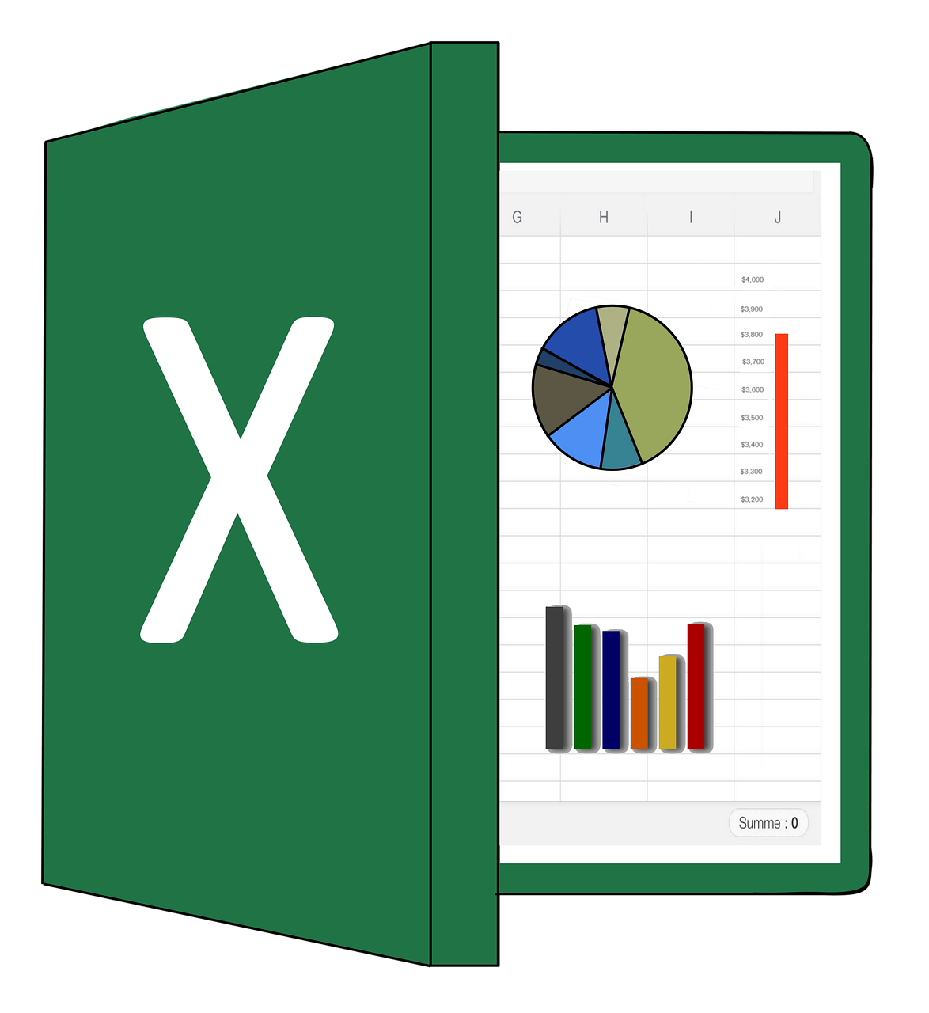
Preglednice in njihove funkcije
Preglednica je računalniški program za izvajanje različnih, pogosto zelo zapletenih izračunov;
Preglednice predstavljajo podatke, predvsem številčne, v obliki tabel, ki omogočajo samodejno obdelavo, analizo in vizualizacijo podatkov z različnimi vrstami grafikonov (črtni, tortni, stolpčni, mehurčkasti).
Vir: XBlue.pl, 2023
Sofinancirano s strani Evropske unije
Izražena stališča in mnenja so izključno mnenja avtorja(-jev) in ne odražajo nujno stališč Evropske unije ali Nacionalne agencije (NA). Evropska unija in Nacionalna agencija zanje ne prevzemata odgovornosti.

Slide 17
Najpomembnejše funkcionalnosti preglednic
Izdelava grafikonov
Analiza podatkov
Izvajanje kalkulacij
Priprava ponudb
Vizualizacija rezultatov
Priprava poročil in povzetkov
Vir: XBlue.pl, 2023
Sofinancirano s strani Evropske unije
Izražena stališča in mnenja so izključno mnenja avtorja(-jev) in ne odražajo nujno stališč Evropske unije ali Nacionalne agencije (NA). Evropska unija in Nacionalna agencija zanje ne prevzemata odgovornosti.

Slide 18
Najpomembnejša orodja preglednic
Datoteke programa Microsoft Excel se imenujejo delovne knjige;
Delovna knjiga je sestavljena iz enega ali več delovnih listov;
List je razdeljen na stolpce, razporejene navpično, in vrstice, razporejene vodoravno;
Osnovni element preglednice je celica, ki je majhno pravokotno območje, katerega edinstven naslov, imenovan referenca, nastane kot rezultat kombinacije črke v glavi stolpca in številke vrstice, na presečišču katere se nahaja.
Vir: XBlue.pl, 2023
Sofinancirano s strani Evropske unije
Izražena stališča in mnenja so izključno mnenja avtorja(-jev) in ne odražajo nujno stališč Evropske unije ali Nacionalne agencije (NA). Evropska unija in Nacionalna agencija zanje ne prevzemata odgovornosti.

Slide 19
Najpomembnejša orodja preglednic
You can enter numerical or text data into each cell, or a formula (e.g., =A8+C11 or =(F14‐E10)*12, etc.) in the worksheet, which allows you to calculate a given value based on the contents of the cells;
It may contain the addresses of these cells, mathematical symbols and more advanced operations such as functions;
A spreadsheet function, in turn, is an algorithm specially designed by the program's creators, as well as ready-to-use formulas that allow you to perform specialized calculations or search for specific values.
Source: XBlue.pl, 2023
Sofinancirano s strani Evropske unije
Izražena stališča in mnenja so izključno mnenja avtorja(-jev) in ne odražajo nujno stališč Evropske unije ali Nacionalne agencije (NA). Evropska unija in Nacionalna agencija zanje ne prevzemata odgovornosti.

Slide 20

The most important tools provided by spreadsheets
Programi za preglednice omogočajo prikaz podatkov in rezultatov v obliki grafov;
Napredni programi omogočajo ustvarjanje različnih vrst grafikonov za statistične namene, optimizacijo procesov ali vizualizacijo sprememb načrtovanih s strani organizacije.
Vir: XBlue.pl, 2023
Sofinancirano s strani Evropske unije
Izražena stališča in mnenja so izključno mnenja avtorja(-jev) in ne odražajo nujno stališč Evropske unije ali Nacionalne agencije (NA). Evropska unija in Nacionalna agencija zanje ne prevzemata odgovornosti.

Slide 21
Najpomembnejša orodja preglednic
Tako široka izbira orodij iz te kategorije omogoča najpreglednejšo vizualizacijo številnih različnih vrst podatkov;
Drug način za jasno prikazovanje številk v preglednici so vrtilne tabele – analitično orodje, pri katerem lahko poljubno preurejamo informacije, ki jih vsebujejo;
Z uporabo vrtilne tabele je mogoče prosto razporejati vrstice in stolpce, tako da je končna oblika tabele preglednejša ali bolj jasno izpostavi točno določene podatke, ki jih želi uporabnik poudariti;
Poznavanje te funkcije preglednic je ključnega pomena pri pripravi povzetkov in poročil.
Vir: XBlue.pl, 2023
Sofinancirano s strani Evropske unije
Izražena stališča in mnenja so izključno mnenja avtorja(-jev) in ne odražajo nujno stališč Evropske unije ali Nacionalne agencije (NA). Evropska unija in Nacionalna agencija zanje ne prevzemata odgovornosti.

Slide 22








Najbolj pogosto uporabljena programska oprema za preglednice
Najbolj popularna programska oprema za preglednice:
  MS Excel;
  Google Sheets;
  Zoho Sheet;
  LibreOffice Calc;
  CryptPad Sheet;
  Smartsheet;
  Quip;
  Airtable.
Sofinancirano s strani Evropske unije
Izražena stališča in mnenja so izključno mnenja avtorja(-jev) in ne odražajo nujno stališč Evropske unije ali Nacionalne agencije (NA). Evropska unija in Nacionalna agencija zanje ne prevzemata odgovornosti.
Source: https://zapier.com

Slide 23
Najbolj pogosteje uporabljena programska oprema preglednic
Najbolj priljubljena in najpogosteje uporabljena preglednica v podjetjih in izobraževalnih ustanovah je Excel, ki je del paketa Microsoft Office;
Ponuja zelo obsežen nabor orodij ter se nenehno posodablja in izboljšuje;
Ker gre za plačljivo orodje, se kot alternativa Excelu pogosto uporablja preglednica Calc iz zbirke LibreOffice;
Ta program je Microsoftovemu izdelku zelo podoben, vendar nima nekaterih naprednejših funkcij, zato se pogosteje uporablja za osebne namene in med študenti.
Sofinancirano s strani Evropske unije
Izražena stališča in mnenja so izključno mnenja avtorja(-jev) in ne odražajo nujno stališč Evropske unije ali Nacionalne agencije (NA). Evropska unija in Nacionalna agencija zanje ne prevzemata odgovornosti.
Vir: XBlue.pl, 2023

Slide 24
Povzetek
Logistika je proces fizičnega pretoka blaga/storitev in pripadajočih informacij;
Preglednice so računalniški programi za izvajanje raznovrstnih, pogosto zapletenih izračunov;
Uporabljajo se za prikaz številskih podatkov v tabelah in grafikonih, kar je zelo uporabno pri upravljanju logističnih in dobavnih procesov;
Preglednice ponujajo številna enostavna orodja za analizo logističnih podatkov;
Najpogosteje uporabljana preglednica je MS Excel.
Sofinancirano s strani Evropske unije
Izražena stališča in mnenja so izključno mnenja avtorja(-jev) in ne odražajo nujno stališč Evropske unije ali Nacionalne agencije (NA). Evropska unija in Nacionalna agencija zanje ne prevzemata odgovornosti.

Slide 25
Avtorji:
Katarzyna Grzybowska
Katarzyna Ragin-Skorecka
Katarzyna Siemieniak
Piotr Cyplik
Michał Adamczak
Jędrzej Jankowski-Guzy
Adrianna Toboła-Walaszczyk
Končna verzija: Junij 2025
Sofinancirano s strani Evropske unije
Izražena stališča in mnenja so izključno mnenja avtorja(-jev) in ne odražajo nujno stališč Evropske unije ali Nacionalne agencije (NA). Evropska unija in Nacionalna agencija zanje ne prevzemata odgovornosti.

Slide 26
Hvala za vašo pozornost
Financirano s strani Evropske unije. Izražena stališča in mnenja so zgolj stališča in mnenja avtorja(-ev) in ni nujno, da odražajo stališča in mnenja Evropske unije ali Evropske izvajalske agencije za izobraževanje in kulturo (EACEA). Zanje ne moreta biti odgovorna niti Evropska unija niti EACEA.
Sofinancirano s strani Evropske unije
Izražena stališča in mnenja so izključno mnenja avtorja(-jev) in ne odražajo nujno stališč Evropske unije ali Nacionalne agencije (NA). Evropska unija in Nacionalna agencija zanje ne prevzemata odgovornosti.

